Slide 1
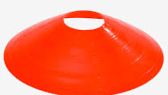
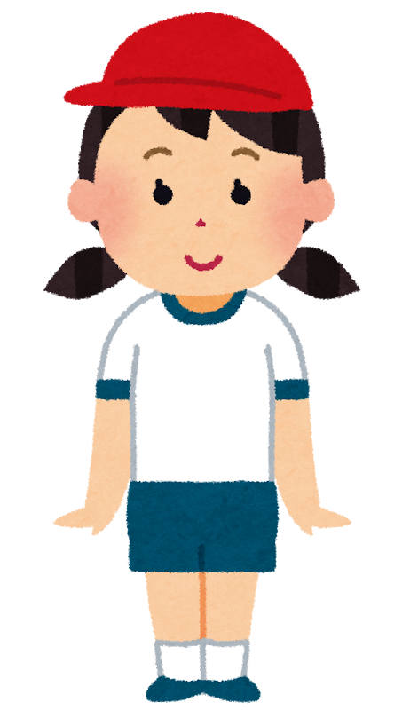
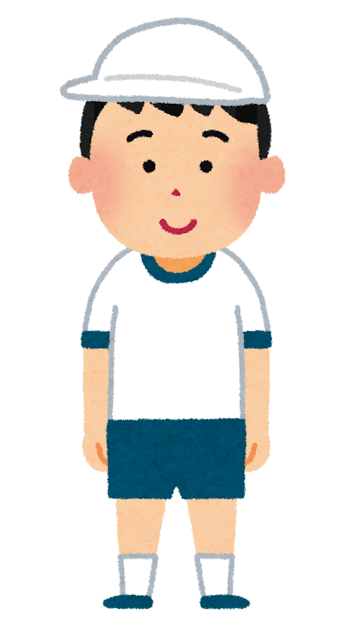
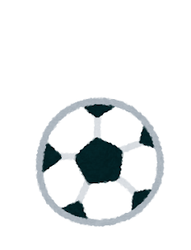
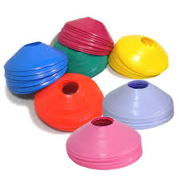
ゲーム（ボール運動）ゴール型の指導法の工夫
加藤雅成
工夫① 少人数でのゲームからスタートする
一人でのボール操作の活動やパス練習を行った後の展開である。
指示１：ペアを作りなさい。
（２人組でボール１つにする。２人ができなければ３人組でも良い。）
指示２：ペアでボールを取り合いなさい。
ドリブルなどをやり出す。ここまで説明はしない。
30秒で笛を吹き止める。
説明１：今ボールを持っていた人が勝ちです。
指示３：ペアの相手を変えなさい。
同じ要領で繰り返し進める。
途中でボールの扱いが上手い子がいたら取り上げ全体の前で披露させる。
指示４：ゴールをゴールをマーカーコーンで決めます。ペアで大きさを相談しなさい。
合図があるまで何度もやらせる。
30秒くらいでどんどんやらせる。
勝った子同士、負けた子同士などで行っていくとより面白い。
指示４：４人組を作りなさい。
同様に進める。コートなどは決めない。ゴールだけ決めてどんどんやらせる。自然と試合となっていく。
指示５：４人組の中でチームを変えなさい。
１対１での試合から２対２、３対３や４対４の試合となっていく。
変化をさせるならば以下の方法もある。
４人組の際に「２対１」を経験させる。
守り
攻撃は2名
パスを受ける。
ローテーションでどれも経験させる。

Slide 2
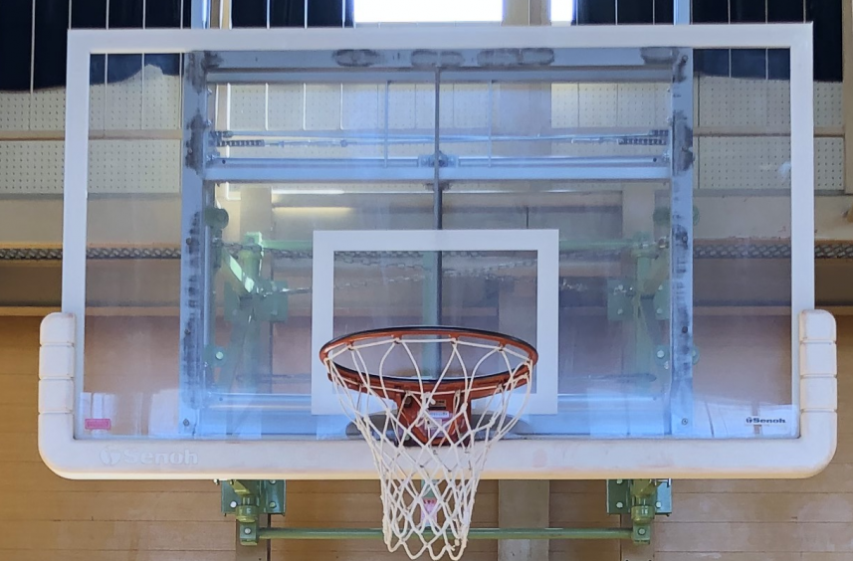
ゲーム（ボール運動）ゴール型の指導法の工夫
加藤雅成
工夫② ルールの工夫
ルールの工夫①
指示１ 得点したら、外に出ます。
次に得点した人と変われます。
ルールの工夫②
指示２ 得点した人から外に出ます。
その試合が終わるまで外からアドバイスを
します。
（どんどん人数が減っていくのである。）
ルールの工夫③ バスケットボール
板に当たると１点、リングだと２点、入ると３点。など工夫する。
その他には、習っている子は、１点、
習っていな子は２点などと決めるといい。
ルールの工夫④
指示３ 味方全員がボールを触ってから得点で二点です。
指示４ １度得点した人は、味方全員が得点するまで点を入れられません。
苦手な子が触れるようにルールを工夫をすることが重要になる。
工夫は少しずつ提示していく。
板は１点
味方が得点
したら変わる。
得点版
リングは２点
ゴール
ゴール
入ると３点
得点版
増えていく。
ゴール
ゴール

